Slide 1
Проект “Battle of Memes”

Slide 2
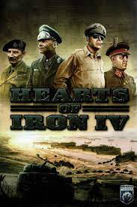
ТЕМА ПРОЕКТА
Модификация на игру Hearts of Iron 4. Hearts of Iron IV – глобальная стратегия,которая повествует о времени перед второй мировой войной. Есть два сценария – 1936 и 1939 годы.

Slide 3
Что я хочу?
Сделать модификацию про мемный мир, в которой будут свои страны, национальные фокусы, исследования, постройки.
Возможно, будут добавлены новые механики
Год в игре - 2100

